Slide 1


CP-COP 중간발표
윤예찬 김기덕 송근주 박소희 유현이

Slide 2


1 프로젝트 진행 현황
- 프로젝트 개요
2 추후 진행 계획
Contents

Slide 3
프로젝트 진행 현황

Slide 4
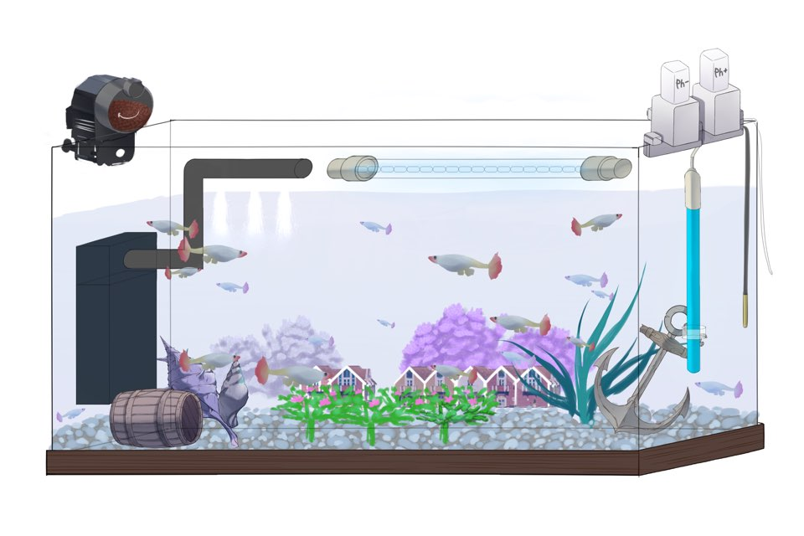



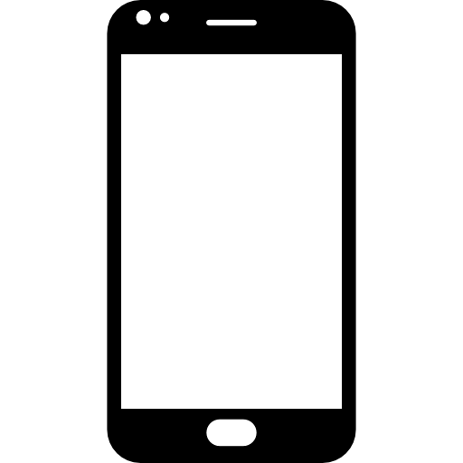
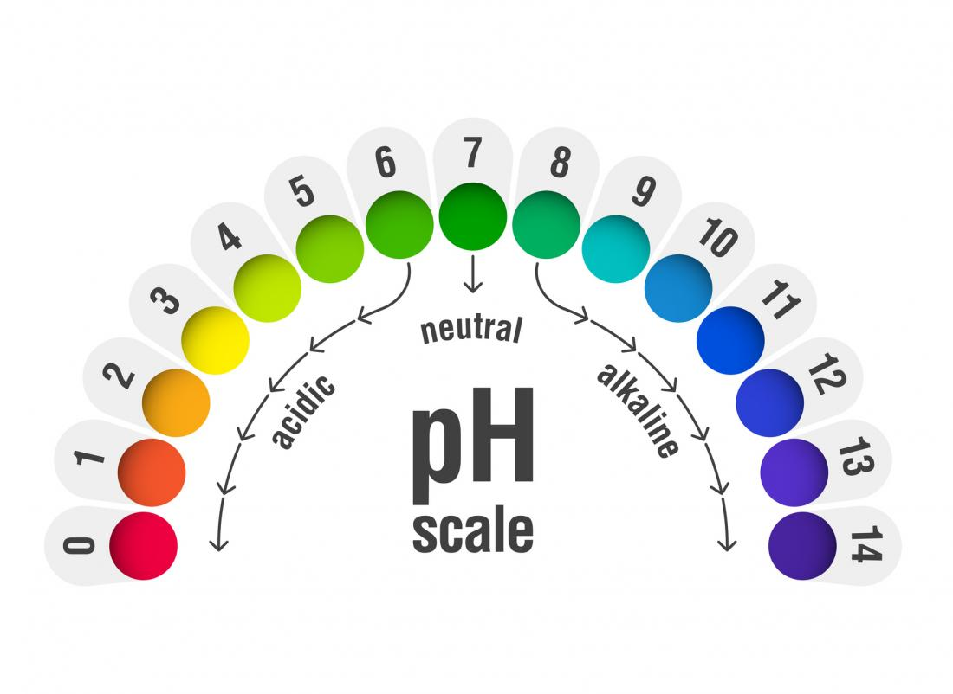



전체 프로그램 구성
전체 프로그램 구성
자동급식시스템 - 특정 시간값을 받아 그 시간마다 급식
pH 자동 조절 시스템 - pH 센서값을 항상 센싱 -> 센서값이 특정 범위를 벗어나면 이상적인 pH농도가 될 때까지 pH 조정 용액을 투하 (투하량 조절)
물온도 센서로 현재 물 온도를 센싱.
주변 밝기를 조도센서로 항상 센싱 -> 밝기값이 특정값보다 작아지면 LED 조명 on
물고기 종류에 맞는 센서 기준값 설정 3~4가지 종류로. (시연할때는 구피로 시연)
앱과 연동성 고려해서 변수설정 및 프로그램 구성
20°C
pH+
pH-

Slide 5
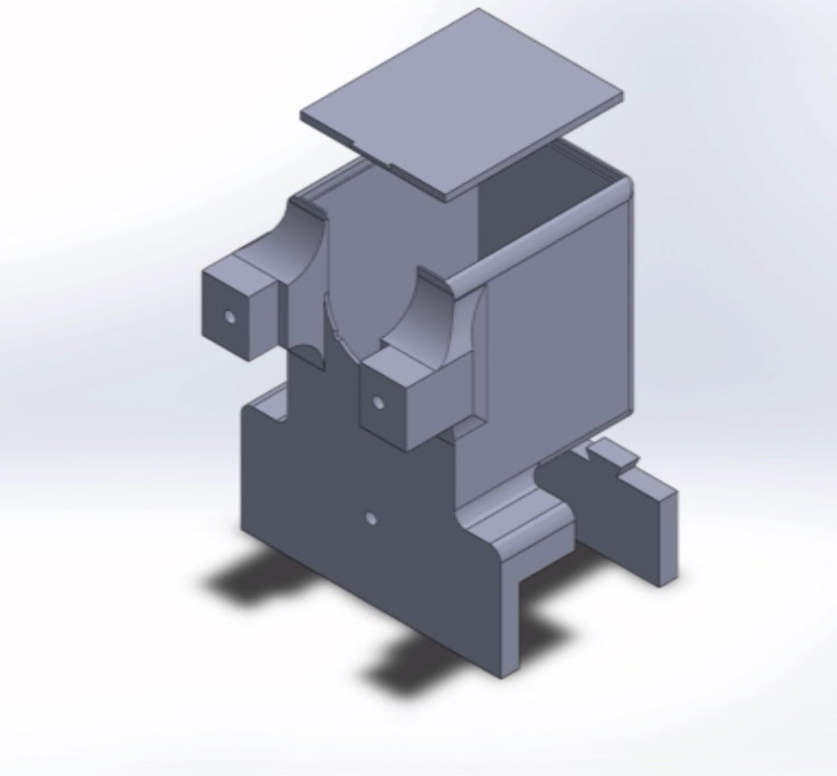
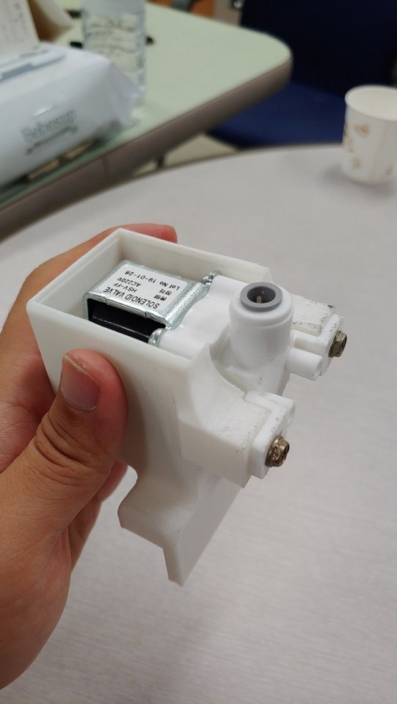
pH용액 통 3D 모델링 부품

Slide 6
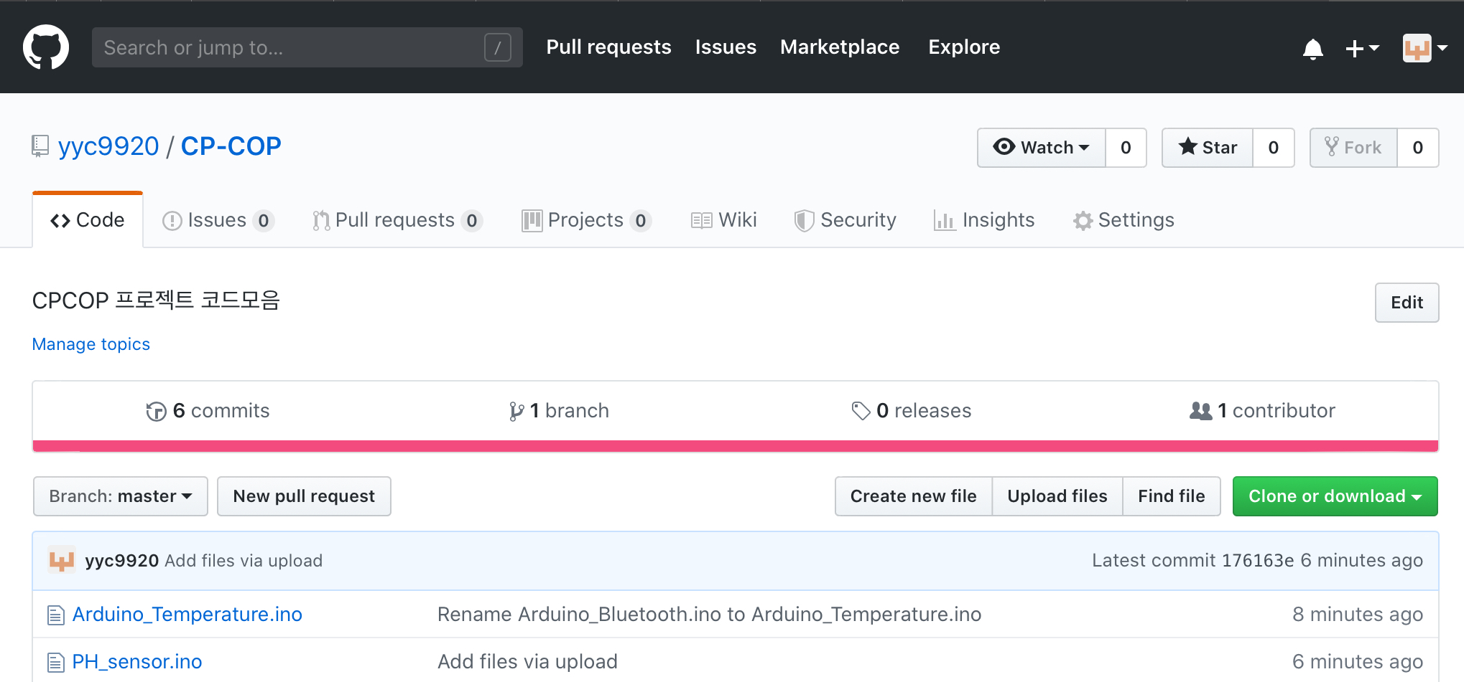
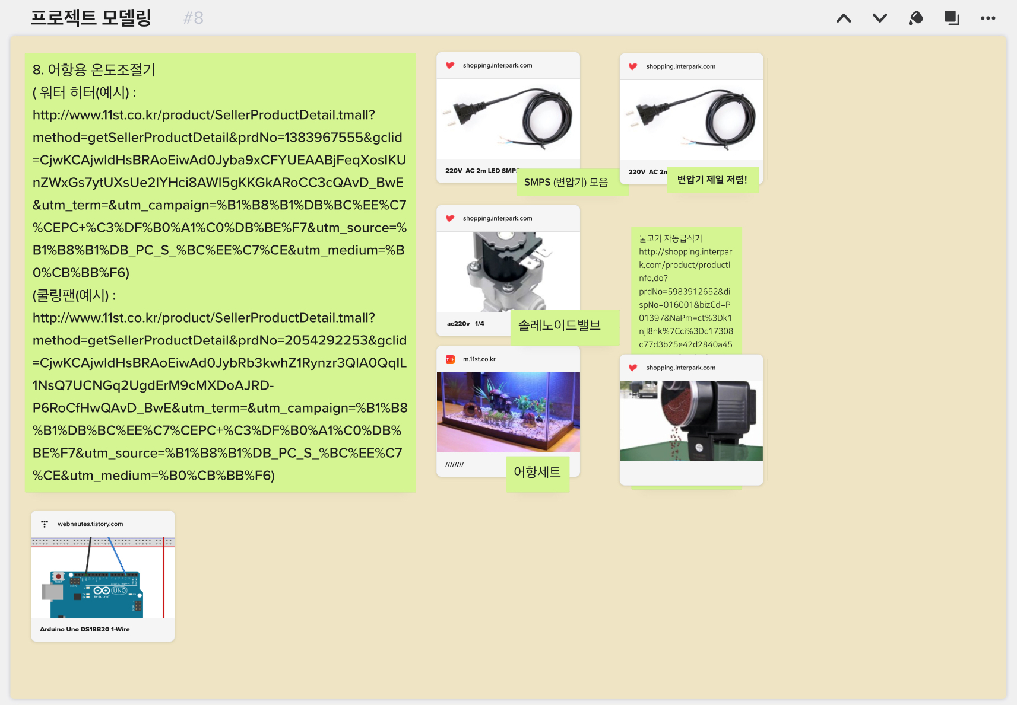
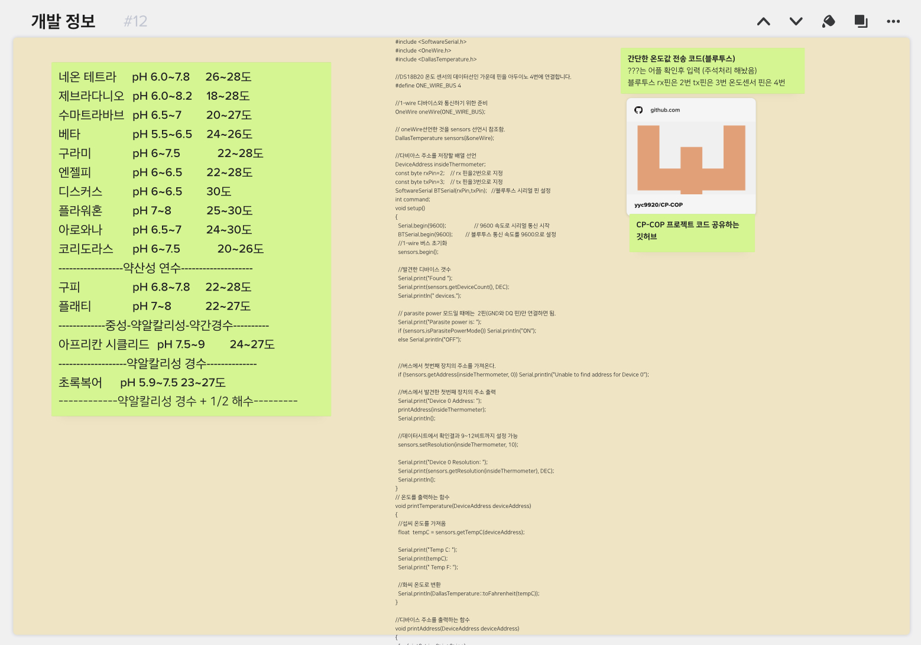
개발 환경 구축

Slide 7
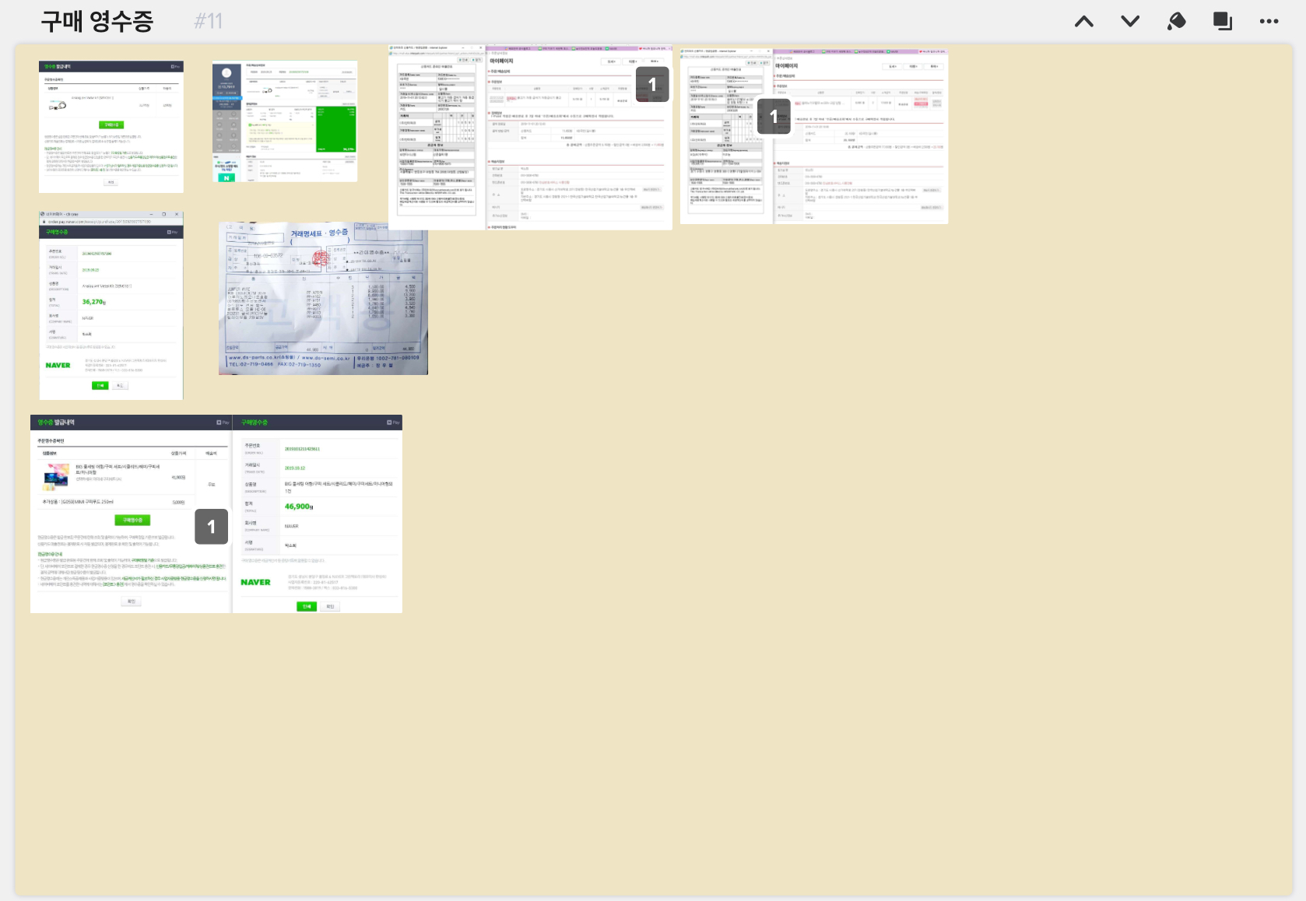
구매 영수증 관리

Slide 8
추후 진행 계획

Slide 9
전체 완성모습 레이아웃

Slide 10

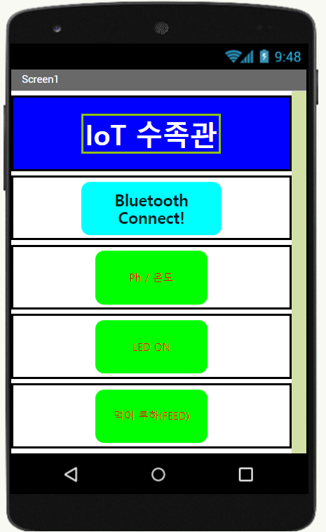
어플 구성 계획
IoT수족관 어플
1. Bluetooth
주변의 수족관의 자동화 기기를 스캔해 선택, 연결 할 수 있다.
2. pH/온도
수족관 자동화 기기에 내장된 ph센서와 온도센서 값을 확인 가능하다. ph값이 적정치를 벗어날 경우 자동적으로 조절용액을 투입해 ph값을 조절한다.
3. LED ON
수족관에 설치된 LED를 끄고 켤 수 있는 스위치이다.
4. 먹이투하
먹이를 투하 할 수 있는 스위치이다.

Slide 11
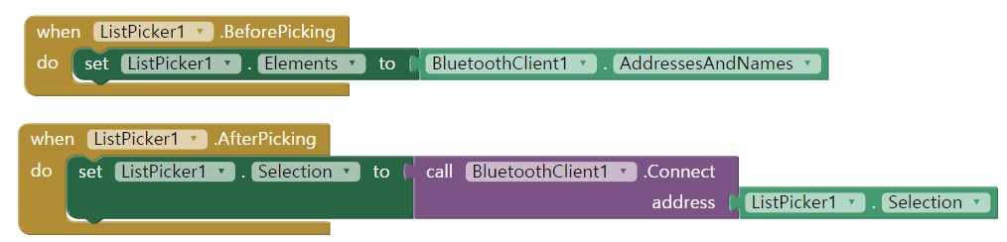
어플 동작 개요
블루투스 스캔 및 선택
블루투스 스캔 -> 목록중에 선택 후 연결
각 버튼의 작동 개요
버튼 1, 2, 3(ph/온도 버튼, led on/off버튼, 먹이투하 버튼)을 누를 때
블루투스 통신으로 각각 1, 2, 3이라는 텍스트를 보낸다.
자동화 기기는 받은 텍스트를 인식해
각 텍스트 마다 정해진 동작을 실행한다.

Slide 12
감사합니다!

